Slide 1


BASE【座学】
※本書では「Exastro IT Automation」を「ITA」として記載します。
第1.3版
Exastro developer

Slide 2
目次
はじめに
本書について
管理コンソール・エクスポート/インポートの標準的な作業フロー
基本コンソール・Symphonyの標準的な作業フロー
管理/基本コンソールの説明
システム設定
RBAC（ロールベースアクセス制御）
エクスポート/インポート
ITAにおける機器の管理
オペレーションの概要
Symphonyクラスの定義
Symphonyの実行

Slide 3
1. はじめに

Slide 4
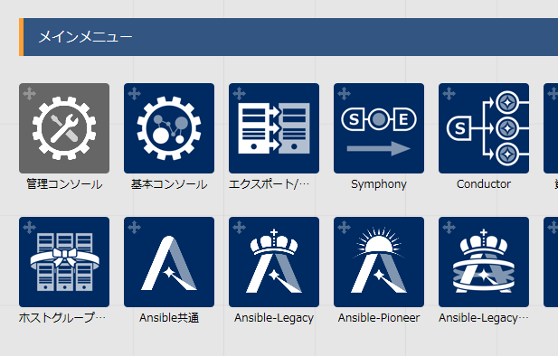
1.1 本書について
メインメニュー
本書では、メニューグループの「管理コンソール」「基本コンソール」 「エクスポート/インポート」 「Symphony」についてご説明します。
管理コンソール
システム設定
RBAC（ロールベースアクセス制御）
基本コンソール
ITAにおける機器の管理
オペレーションの概要
エクスポート/インポート
メニューエクスポート
メニューインポート
Symphony
Symphonyクラスの定義
Symphonyの実行

Slide 5
1.2 管理コンソール・エクスポート/インポートの標準的な作業フロー
作業フロー | メニュー | メニューグループ
2.1 システム設定
システム設定
管理コンソール
2.2 RBAC
（ロールベースアクセス制御）
メニューグループ管理
メニュー管理
ロール管理
ユーザ管理
ロール・メニュー紐付管理
ロール・ユーザ紐付管理
2.3 エクスポート/インポート
メニューエクスポート
エクスポート
/インポート
メニューインポート
エクスポート/インポート管理

Slide 6
1.3 基本コンソール・Symphonyの標準的な作業フロー
作業フロー | メニュー | メニューグループ
基本コンソール
2.4 ITAにおける機器の管理
機器一覧
2.5 オペレーションの概要
投入オペレーション一覧
Movement一覧
2.6 Symphonyクラスの定義
Symphonyインターフェース情報
Symphony
Symphonyクラス一覧
Symphonyクラス編集
2.7 Symphonyの実行
Symphony作業実行
Symphony作業確認
Symphony作業一覧

Slide 7
2.1 システム設定 (1/2)
作業フロー | メニュー | メニューグループ
2.1 システム設定
システム設定
管理コンソール
2.2 RBAC
（ロールベースアクセス制御）
メニューグループ管理
メニュー管理
ロール管理
ユーザ管理
ロール・メニュー紐付管理
ロール・ユーザ紐付管理
2.3 エクスポート/インポート
メニューエクスポート
エクスポート
/インポート
メニューインポート
エクスポート/インポート管理

Slide 8
2.1 システム設定 (2/2)
「システム設定」メニューは、システム導入・運用時に設定すべき
各種情報の登録を行います。設定項目は、以下のとおりです。
項目名 | 説明
IPアドレス規制 | IPアドレスを利用したアクセス規制の有効/無効を選択可能
アップロード禁止拡張子 | ファイルアップロードを禁止する拡張子
アカウントロック継続期間 | アカウントロック起点日時からロック状態を継続する期間
パスワード誤り閾値 | アカウントをロックするためのパスワード失敗閾値
パスワード誤りカウント上限 | パスワードの連続誤りをカウントする上限回数
パスワード再登録防止期間 | 同一パスワードの再登録を防止する期間
パスワード有効期間 | パスワードの有効期間
認証継続期間：未操作 | 未操作時に認証(セッション)を継続する期間
認証継続期間：最長 | 認証(セッション)を継続する最長期間

Slide 9
2.2 RBAC（ロールベースアクセス制御） (1/4)
作業フロー | メニュー | メニューグループ
2.1 システム設定
システム設定
管理コンソール
2.2 RBAC
（ロールベースアクセス制御）
メニューグループ管理
メニュー管理
ロール管理
ユーザ管理
ロール・メニュー紐付管理
ロール・ユーザ紐付管理
2.3 エクスポート/インポート
メニューエクスポート
エクスポート
/インポート
メニューインポート
エクスポート/インポート管理

Slide 10
2.2 RBAC（ロールベースアクセス制御） (2/4)
RBACとは
RBACは役割ごとに権限を与える方法です。
ユーザ個人に対して直接許可が与えられるのではなく、 ロールを通して与えられるため、
アクセス権の管理は、ロールへのアクセス権の割り当てという形になります。

Slide 11
2.2 RBAC（ロールベースアクセス制御） (3/4)
RBACの例
メンテナンス可
ユーザ
ITAロール
閲覧のみ
ユーザ１
メニューA
developers
ユーザ２
メニューB
メニューC
ユーザ３
operators
■ メニューA・・・
ユーザ1のみがメンテナンス可
■ メニューB・・・
ユーザ全てがメンテナンス可
■ メニューC・・・
ユーザ1がメンテナンス可、ユーザ2・3が閲覧のみ可
※ ユーザ1は、メニューCに対して『メンテナンス可』と『閲覧のみ』両方の
権限がありますが、『メンテナンス可』の権限が優先されます

Slide 12
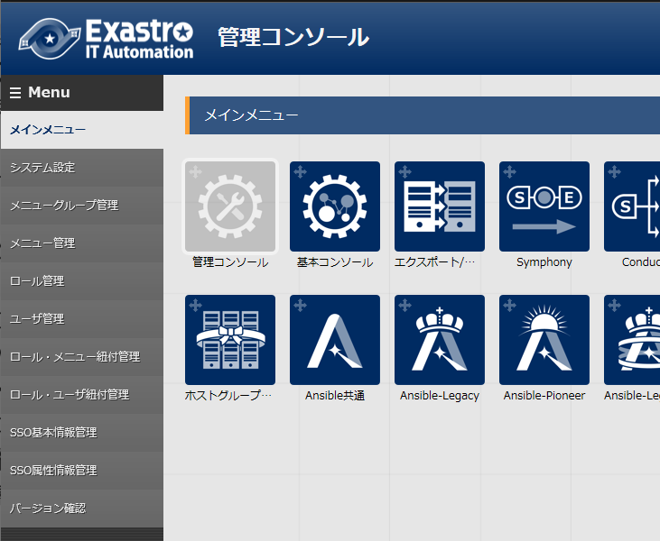
2.2 RBAC（ロールベースアクセス制御） (4/4)
「管理コンソール」メニューグループ内のメニュー説明
メニューグループ管理
メニューを複数束ねるものです
メニュー管理
メニューは必ず一つのメニューグループに所属します
ロール管理
メニューへのアクセス権限を役割定義するものです
ユーザ管理
ユーザは複数のロールを持つことが可能です
ActiveDirectoryと連携し、ユーザ情報を取得することが可能です
ロール・メニュー紐付管理
ロールごとにメニューへのアクセス権限をメンテナンスできます
ロール・ユーザ紐付管理
ユーザごとに所属するユーザをメンテナンスできます
メニュー
メニューグループ

Slide 13
2.3 エクスポート/インポート (1/2)
作業フロー | メニュー | メニューグループ
2.1 システム設定
システム設定
管理コンソール
2.2 RBAC
（ロールベースアクセス制御）
メニューグループ管理
メニュー管理
ロール管理
ユーザ管理
ロール・メニュー紐付管理
ロール・ユーザ紐付管理
2.3 エクスポート/インポート
メニューエクスポート
エクスポート
/インポート
メニューインポート
エクスポート/インポート管理

Slide 14
2.3 エクスポート/インポート (2/2)
エクスポート/インポート
ITAに登録されているメニューのエクスポート/インポートが可能です。
操作手順等の詳細につきましては、利用手順マニュアルをご参照下さい。
※注意※ ITAでの、エクスポート/インポートは、
メニュー単位の上書きになりますので、ご注意下さい。
エクスポート
ITAサーバA
kym
ファイル
kym
ファイル
インポート
ITAサーバB

Slide 15
2.4 ITAにおける機器の管理 (1/3)
作業フロー | メニュー | メニューグループ
基本コンソール
2.4 ITAにおける機器の管理
機器一覧
2.5 オペレーションの概要
投入オペレーション一覧
Movement一覧
2.6 Symphonyクラスの定義
Symphonyインターフェース情報
Symphony
Symphonyクラス一覧
Symphonyクラス編集
2.7 Symphonyの実行
Symphony作業実行
Symphony作業確認
Symphony作業一覧

Slide 16
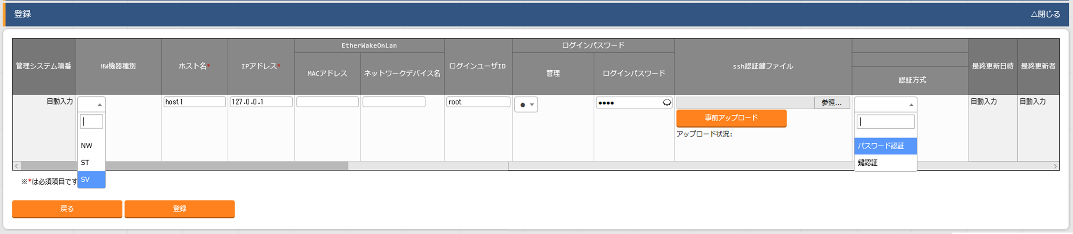
2.4 ITAにおける機器の管理 (2/3)
ITAにおける機器の管理（１）
「基本コンソール」メニューグループ >> 「機器一覧」メニューでは、
作業対象ホストの必要情報を登録します。
ホストごとに認証情報が設定可能です。
認証方式については「パスワード認証」と「鍵認証」の２種類から選択ができます。
主な登録項目
 | ・HW機器種別 | ・ホスト名 | ・IPアドレス
 | ・ログインユーザID | ・ログインパスワード | ・認証方式

Slide 17
2.4 ITAにおける機器の管理 (3/3)
ITAにおける機器の管理（２）
ITAでは、機器情報を別管理させることにより、機器情報の再利用性を高めることができ
設定情報変更などにも柔軟に対応することが可能です。
「Movement（ムーブメント※ITAの独自用語）」とは作業の単位を意味します。
Host A
パスワード認証 A
Movement A
Host B
鍵認証
Host C
パスワード認証 B
Movement B
Host C
パスワード認証 B
Host D
パスワード認証 C
Movement C
Host C
パスワード認証 B
Host E
パスワード認証 D
【例】ホストCのパスワード変更が必要になり、変更を実施した。
↓
【結果】「ホストCが紐付いている全てのMovement」に自動的に変更情報が反映される。

Slide 18
2.5 オペレーションの概要 (1/2)
作業フロー | メニュー | メニューグループ
基本コンソール
2.4 ITAにおける機器の管理
機器一覧
2.5 オペレーションの概要
投入オペレーション一覧
Movement一覧
2.6 Symphonyクラスの定義
Symphonyインターフェース情報
Symphony
Symphonyクラス一覧
Symphonyクラス編集
2.7 Symphonyの実行
Symphony作業実行
Symphony作業確認
Symphony作業一覧

Slide 19
2.5 オペレーションの概要 (2/2)
オペレーションとは
ITAでの作業実行単位のことです。
作業予定、実行履歴などを管理することが可能です。
Symphonyクラス
オペレーションX
対象機A/Bが
設定されます
start
対象機器A/B
パラメータシート
IaC①
……………………………
…………………
…………………………
 | P1 | P2 | P3 | …
A | - | - | -
B | - | - | -
Movement①
IaC②
……………………………
…………………
…………………………
Movement②
IaC③
……………………………
…………………
…………………………
オペレーションY
対象機器Cが
設定されます
対象機器C
パラメータシート
IaC④
 | P1 | P2 | P3 | …
C | - | - | -
end
……………………………
…………………
…………………………

Slide 20
2.6 Symphonyクラスの定義 (1/4)
作業フロー | メニュー | メニューグループ
基本コンソール
2.4 ITAにおける機器の管理
機器一覧
2.5 オペレーションの概要
投入オペレーション一覧
Movement一覧
2.6 Symphonyクラスの定義
Symphonyインターフェース情報
Symphony
Symphonyクラス一覧
Symphonyクラス編集
2.7 Symphonyの実行
Symphony作業実行
Symphony作業確認
Symphony作業一覧

Slide 21
2.6 Symphonyクラスの定義 (2/4)
ITAにおけるワークフロー
Symphony（シンフォニー ※ITAの独自用語）
Movementと呼ぶ作業パターンを組み合わせてワークフローを作成し、 一連の構築・設定などの作業を行います。
Movement（ムーブメント ※ITAの独自用語）
作業の単位を意味します。
Symphony
パラメータ（変数）
Movement A
IaC 1
VAR_a
IaC 2
VAR_b
Movement B
VAR_c
IaC 3
なし
Movement C

Slide 22
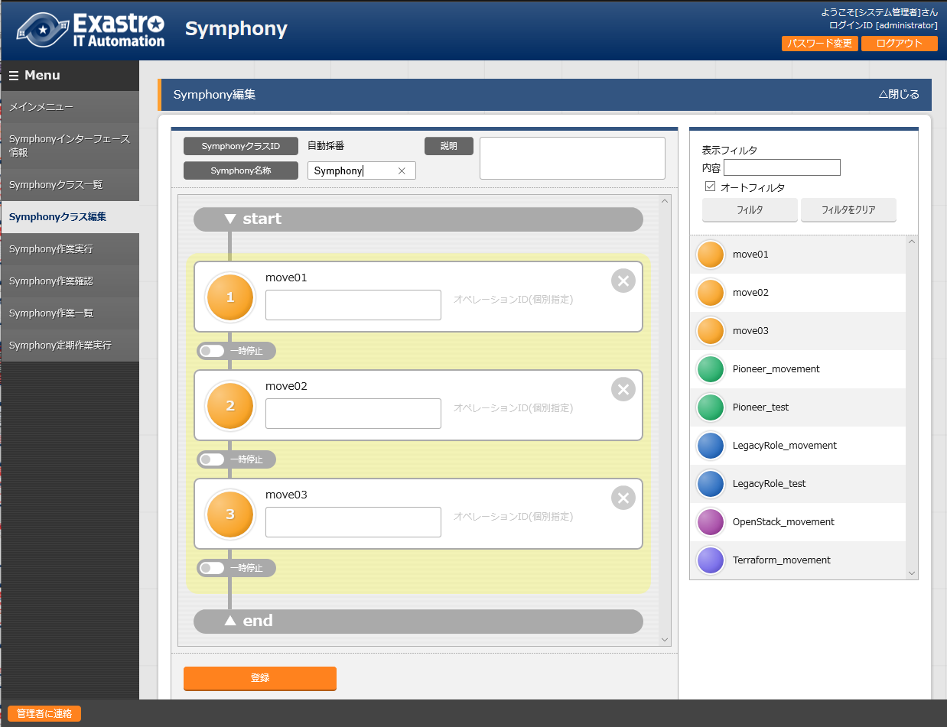
2.6 Symphonyクラスの定義 (3/4)
Movementの追加と削除
「Symphony」メニューグループ >>「Symphonyクラス編集」メニューでは、
Movementの追加および削除が可能です。
「Symphony編集」画面
「×」アイコンを押下すると
Movementが削除されます
ドラッグ＆ドロップで
Movementが追加されます
Movementを
ドラッグ＆ドロップすることで
入れ替えが可能です

Slide 23
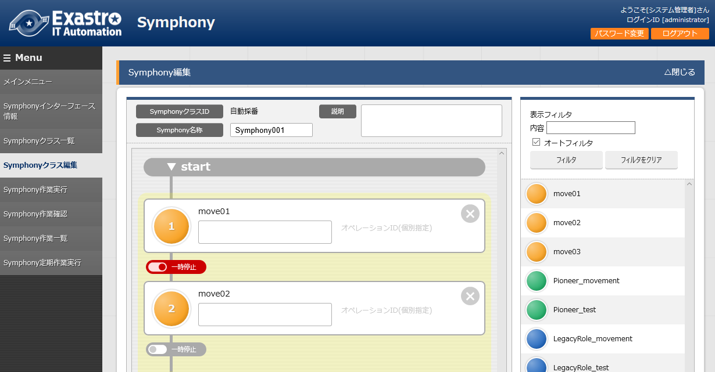
2.6 Symphonyクラスの定義 (4/4)
保留設定（一時停止設定）について
「Symphony」メニューグループ >>「Symphonyクラス編集」メニューでは
設定したMovement の下のチェックボックスで、「一時停止」の設定が可能です。
設定を行うと、後続の処理を一時停止することができます。
「Symphony編集」画面

Slide 24
2.7 Symphonyの実行 (1/8)
作業フロー | メニュー | メニューグループ
基本コンソール
2.4 ITAにおける機器の管理
機器一覧
2.5 オペレーションの概要
投入オペレーション一覧
Movement一覧
2.6 Symphonyクラスの定義
Symphonyインターフェース情報
Symphony
Symphonyクラス一覧
Symphonyクラス編集
2.7 Symphonyの実行
Symphony作業実行
Symphony作業確認
Symphony作業一覧

Slide 25
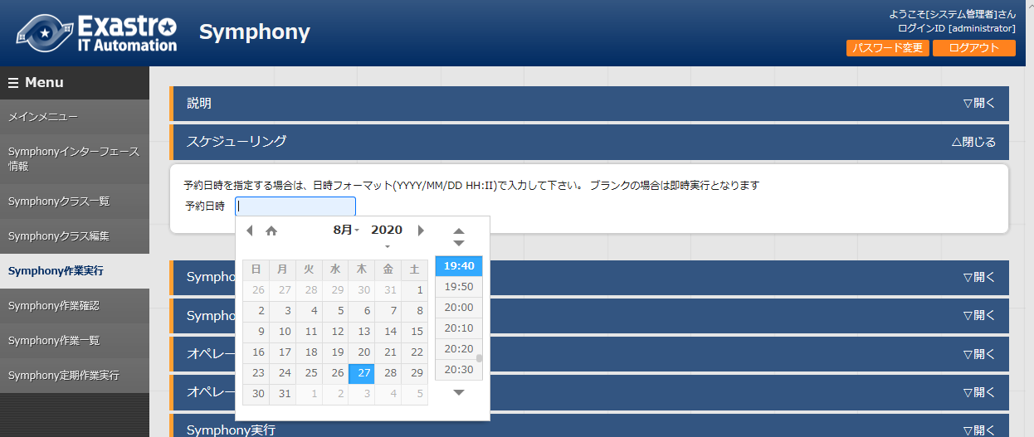
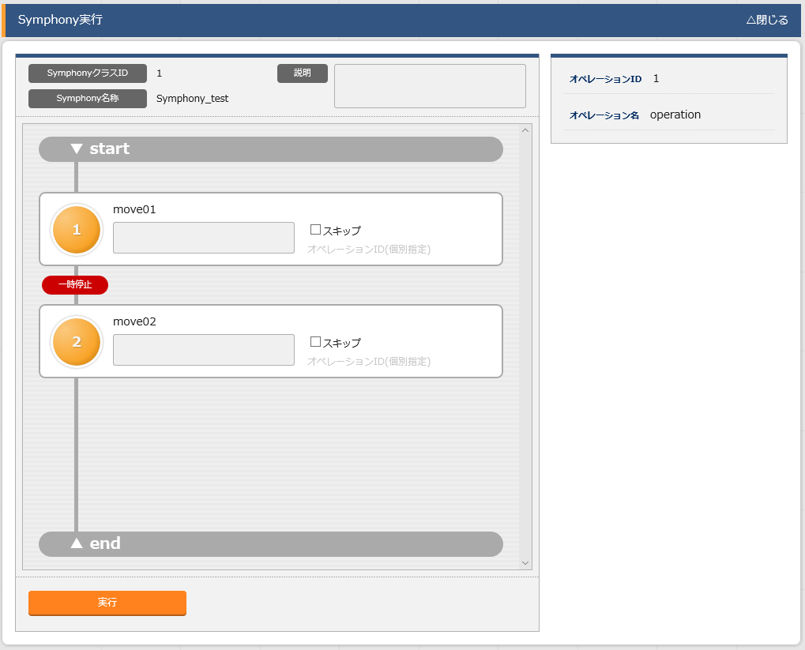
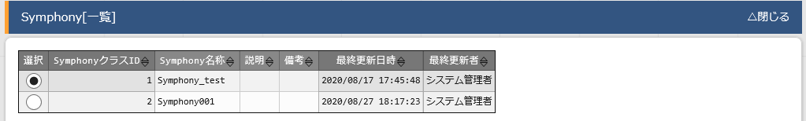
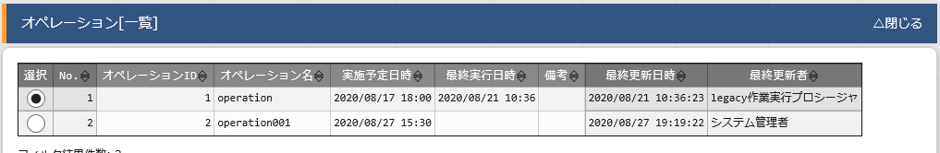
2.7 Symphonyの実行 (2/8)
Symphony作業実行
「Symphony」メニューグループ >>「Symphony作業実行」メニューでは、
Symphony 実行の指示を行います。
「Symphony[一覧]」および「オペレーション[一覧]」サブメニュー内でそれぞれ選択し、「実行」ボタンを押下すると「Symphony 作業確認」画面に遷移し作業のトレースが始まります。
「予約日時」欄に日時入力し作業の予約をすることも可能です。
「 Symphony作業実行」画面

Slide 26
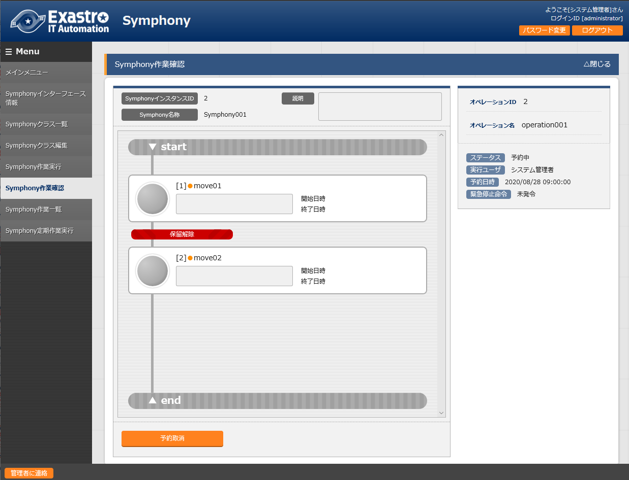
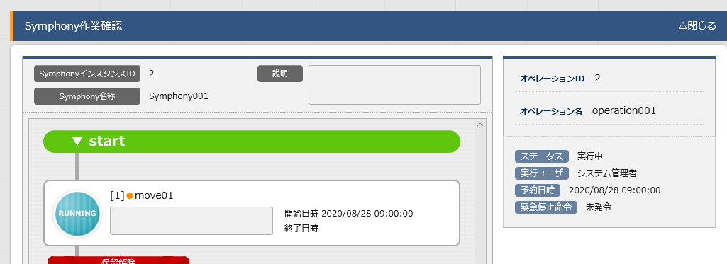
2.7 Symphonyの実行 (3/8)
実行時間の予約について
「実行時間の予約」の設定を行った場合
Symphonyの実行後、即時実行されずステータスは「予約中」となります。
予約を取消す場合は「予約取消」を選択します。
「Symphony」メニューグループ >>「Symphony作業確認」メニュー
ステータス：予約中
予約した時間を経過すると
Symphonyが実行されます
「予約取消」ボタン
ステータス：実行中

Slide 27

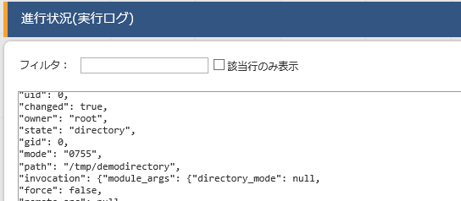
2.7 Symphonyの実行 (4/8)
Symphony作業確認
「Symphony」メニューグループ >>「Symphony作業確認」メニューでは
Symphony の実行状態を表示します。
状況に応じて「保留解除」や「緊急停止」の投入が可能です。
Movement をクリックすると、「作業状態確認」画面に遷移できます。
「Symphony作業確認」画面
「作業状態確認」画面
「作業状態確認」画面では
作業のステータスや
実行ログ・エラーログの確認が可能です。

Slide 28

2.7 Symphonyの実行 (5/8)
保留設定解除（一時停止設定解除）について
「Symphony」メニューグループ >> 「Symphonyクラス編集」メニューにて、
「保留設定（一時停止設定）」を有効にしていた場合、直前のMovementが完了すると
後続の処理は保留状態となります。
後続のMovementを実行する場合は、「保留解除」を選択します。
保留状態の「Symphony作業確認」画面
保留解除

Slide 29
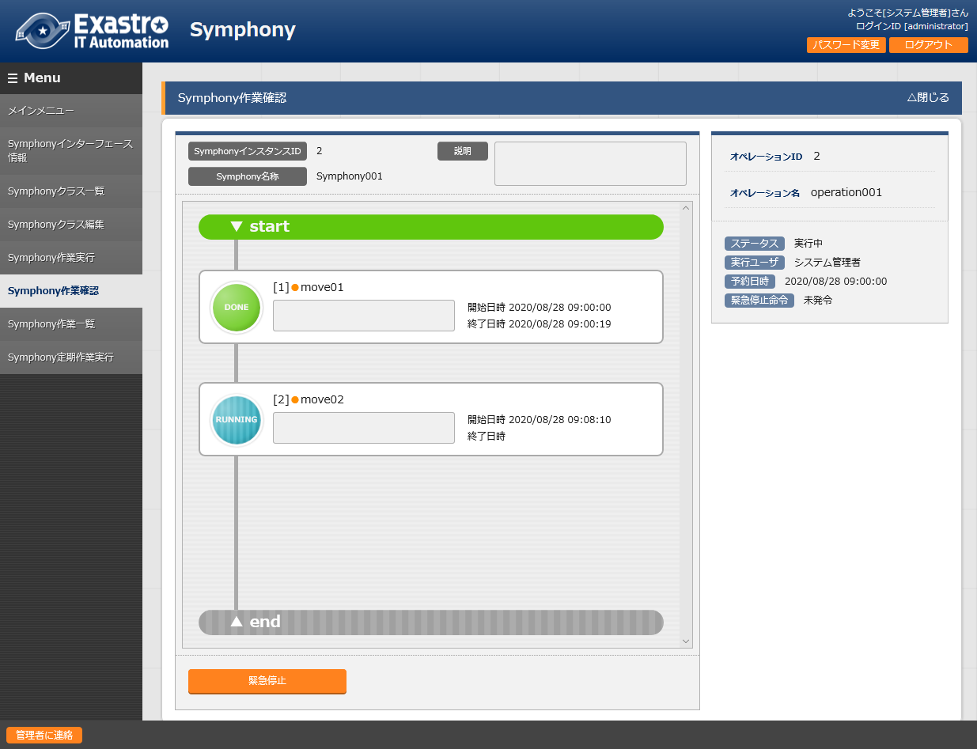
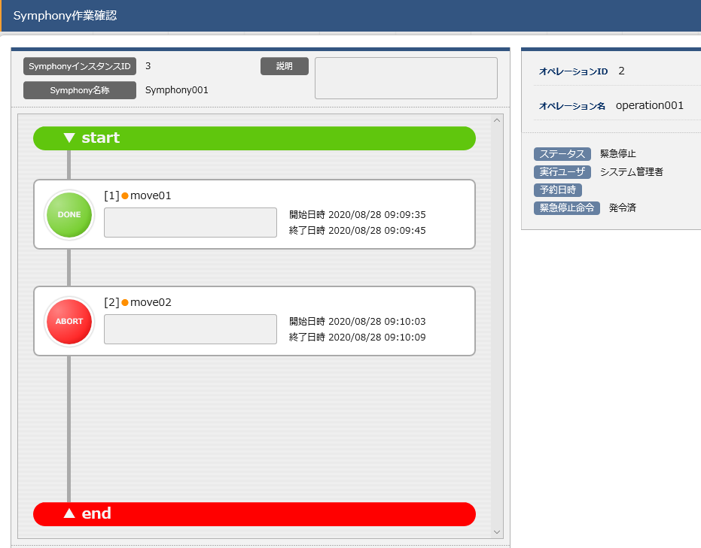
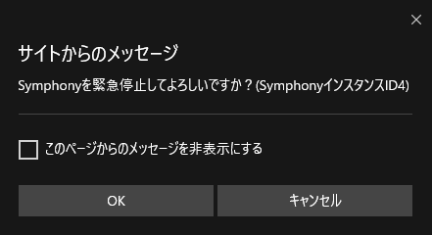
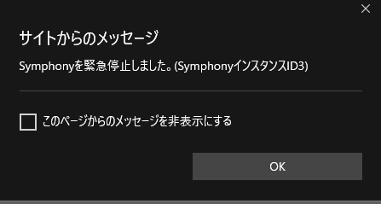
2.7 Symphonyの実行 (6/8)
緊急停止機能について（１）
「Symphony」メニューグループ >>「Symphony作業確認」メニューでは
Symphony作業実行中に「緊急停止」を実行することで、作業を停止することが可能です。
「緊急停止」ボタンを押下
ポップアップメッセージに「OK」
Symphony緊急停止完了のメッセージ表示
「緊急停止命令：未発令」から
「緊急停止命令：発令済」に変わります
２
１
３

Slide 30
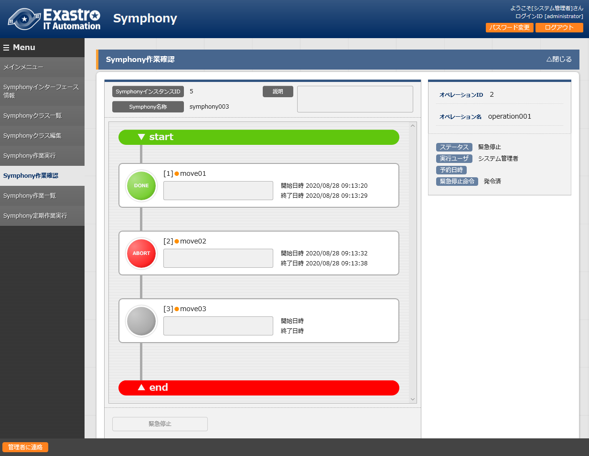
2.7 Symphonyの実行 (7/8)
緊急停止機能について（２）
「Symphony」メニューグループ >>「Symphony作業確認」メニューにて
Movement「move02」の実行中に緊急停止を実施した場合、
各Movementのステータスは、以下のとおりです。
「move01」【正常終了】
「move02」【緊急停止】
「move03」【未実行】
正常終了
緊急停止
未実行

Slide 31
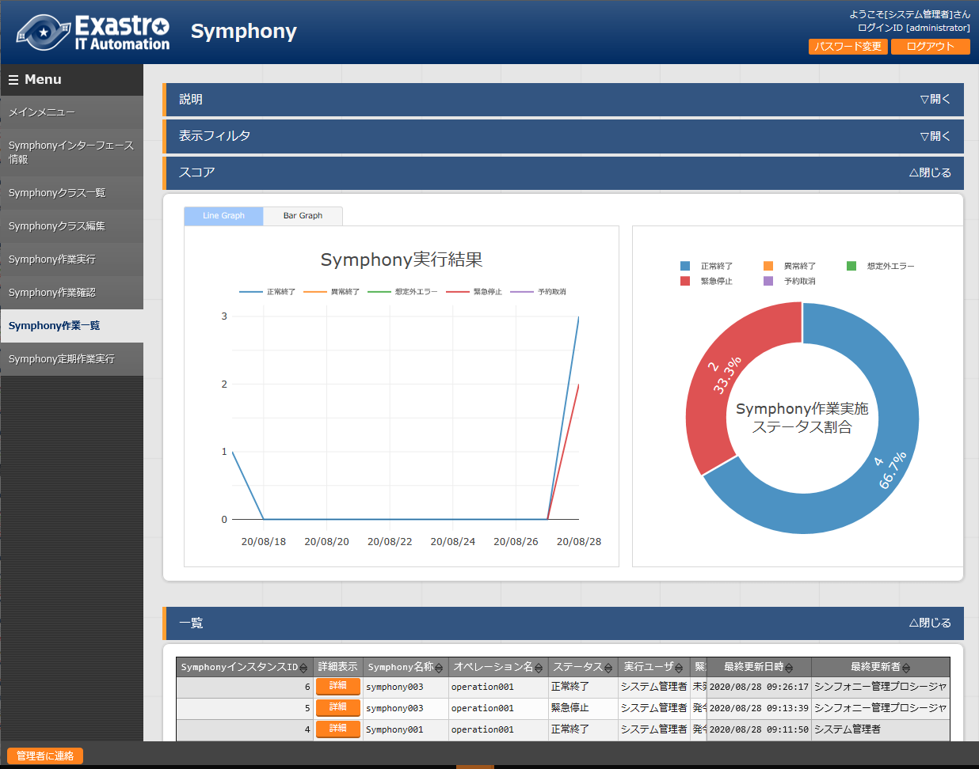
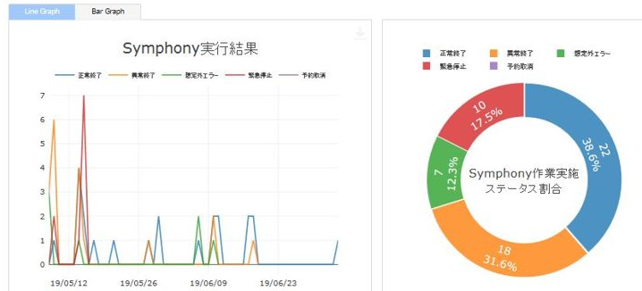
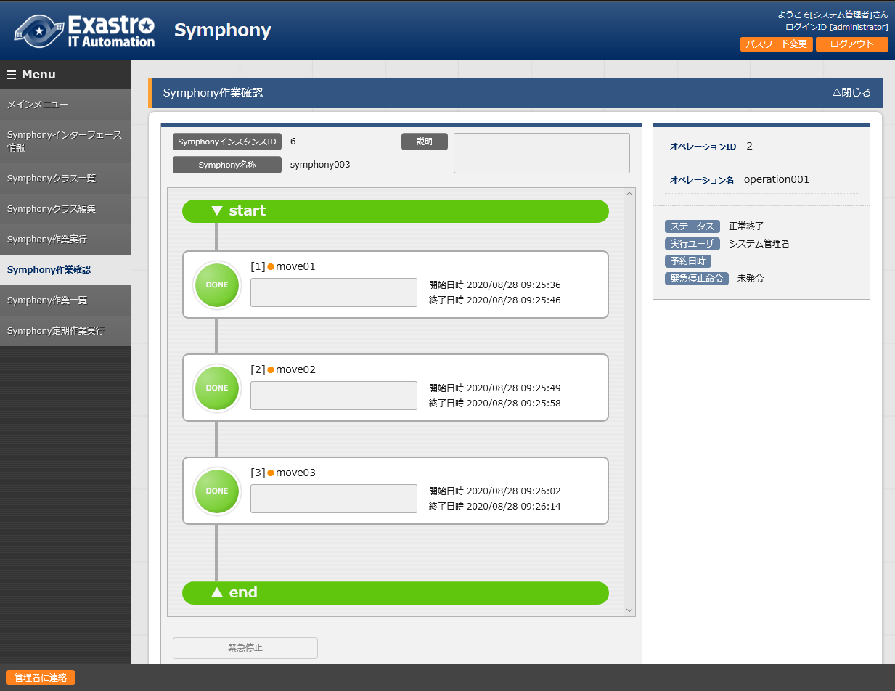
2.7 Symphonyの実行 (8/8)
Symphony作業一覧
「 Symphony 」メニューグループ >>「Symphony作業一覧」メニュー>>「一覧」サブメニューにて、Symphony実行履歴の一覧が表示されます。
「詳細」ボタンを押下すると、「Symphony作業確認」画面に遷移します。
過去の全ての実行履歴を確認することが可能です。
「 Symphony作業一覧」画面
過去のSymphony実行結果のステータス割合が
グラフで表示されます
「 Symphony作業確認」画面

